Slide 1
Рекомендательные системы: введение
Андрей Зимовнов (Яндекс, ВШЭ)

Slide 2
Search vs Discovery
"Говорят, что Интернет покидает эпоху поиска и входит в эпоху открытий. В чем разница? Поиск - это когда вы ищете что-то. Открытие - это когда что-то замечательное, о существовании которого вы не знали, находит вас."
CNN Money.

Slide 3
Постановка задачи
Рекомендации нужны, когда:
пользователь не знает точно, что он хочет (I know it when I see it)
число доступных объектов превышает возможности человека их обозреть
критерии поиска не алгоритмизируются (вкус)

Slide 4
Примеры

Slide 5
Торговля
Amazon, Юлмарт, ozon.ru

Slide 6
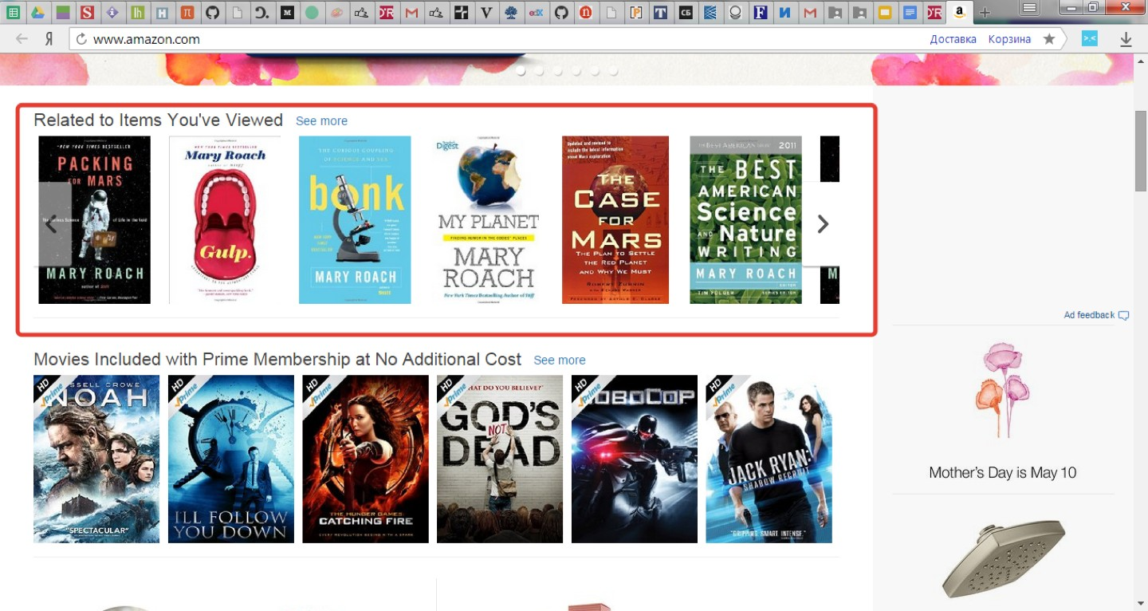

Slide 7
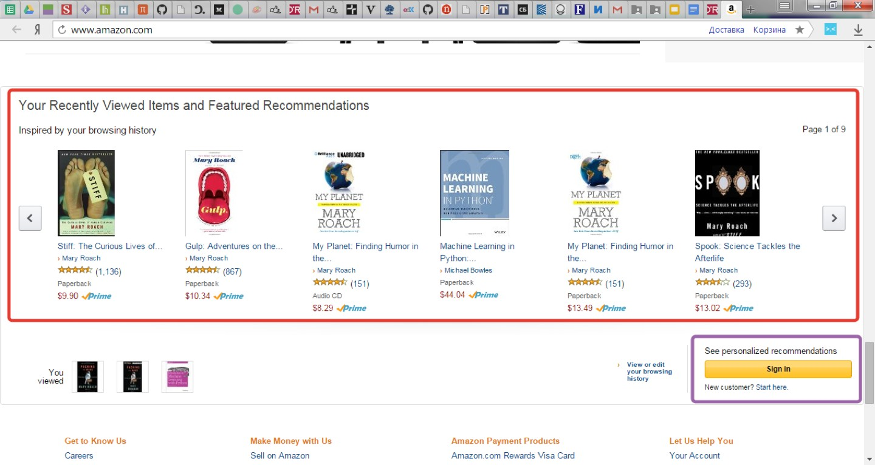

Slide 8
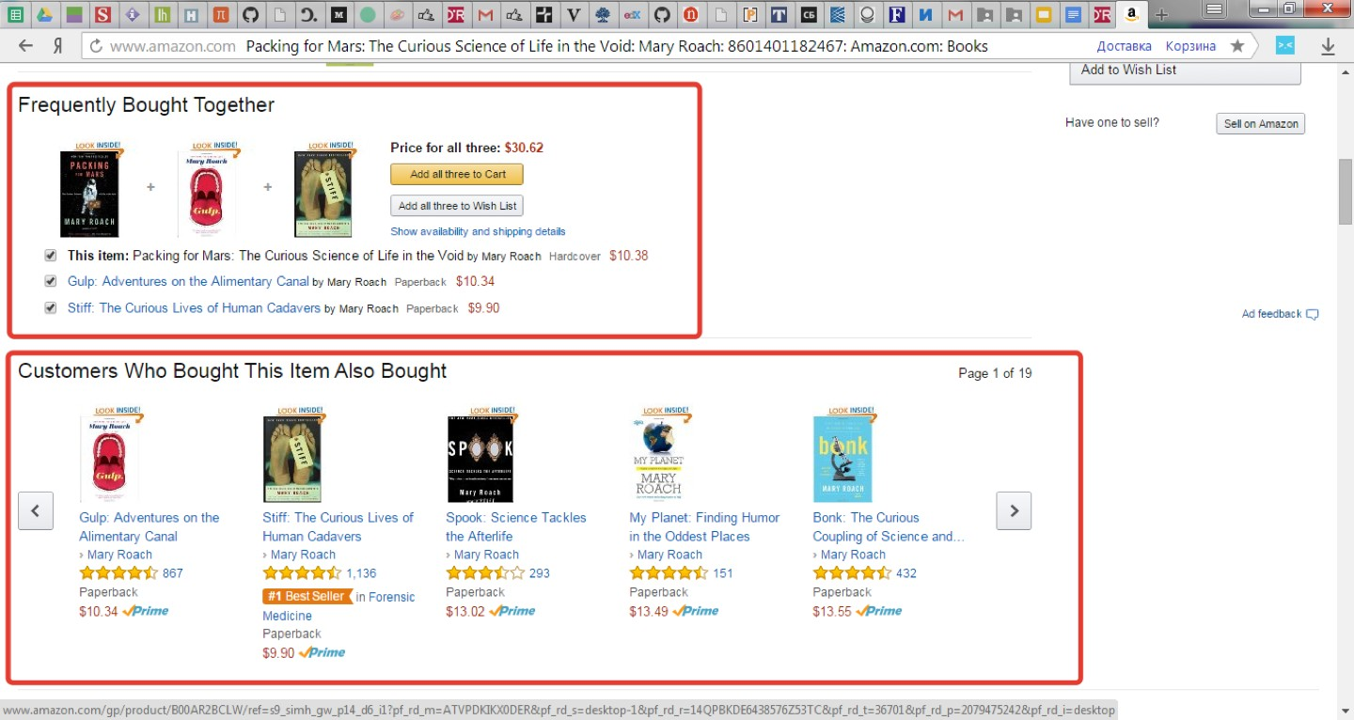

Slide 9
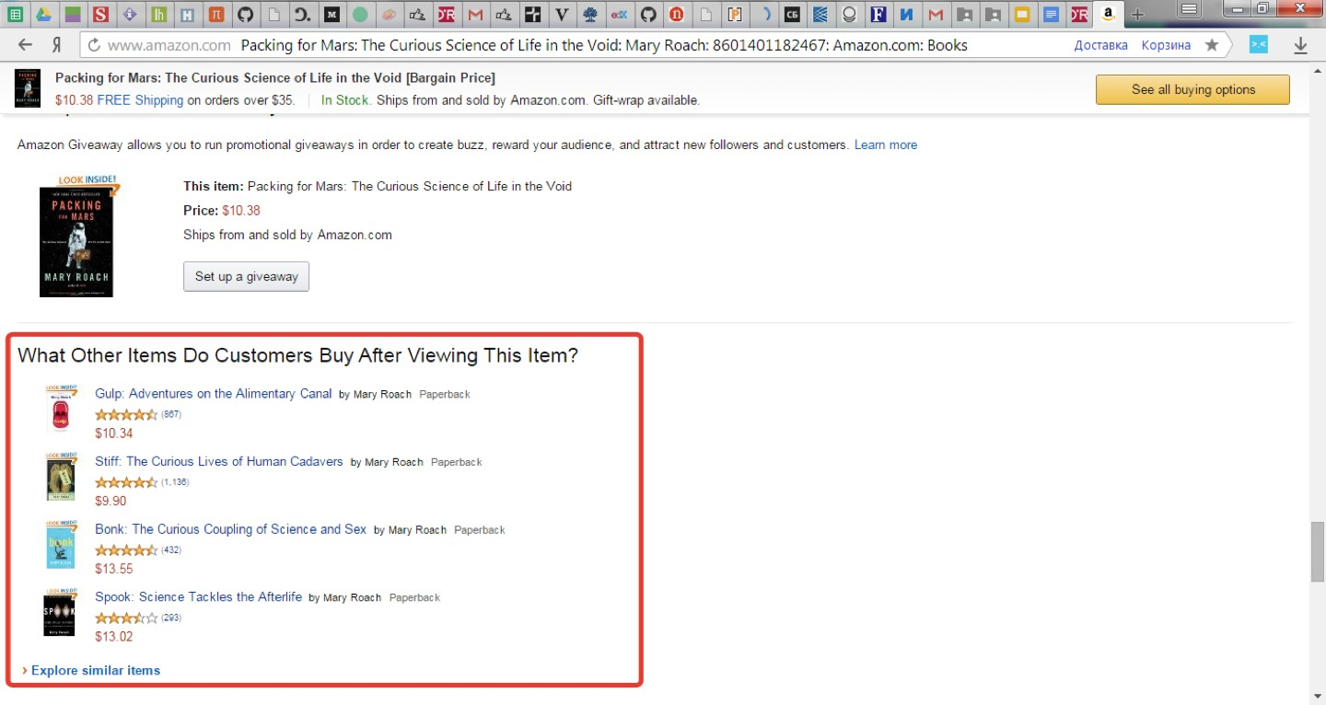

Slide 10
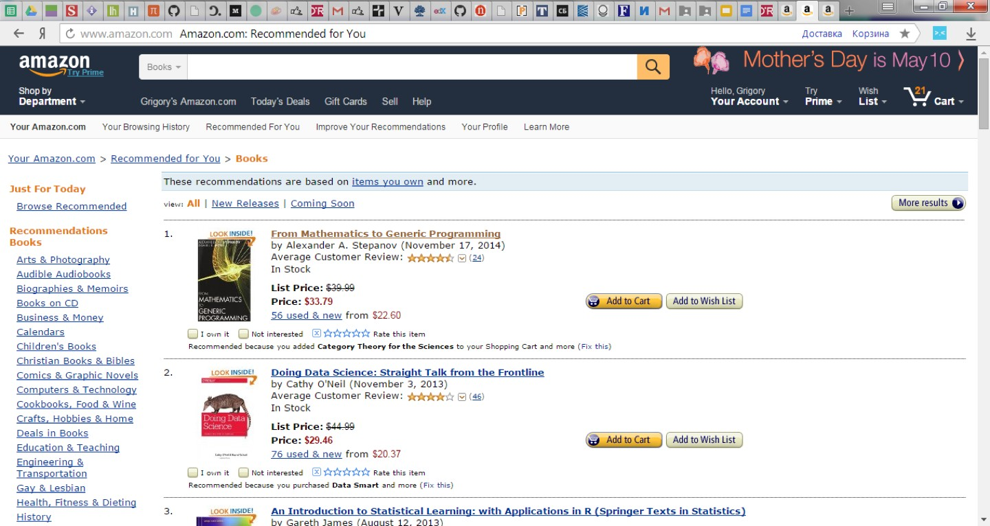

Slide 11
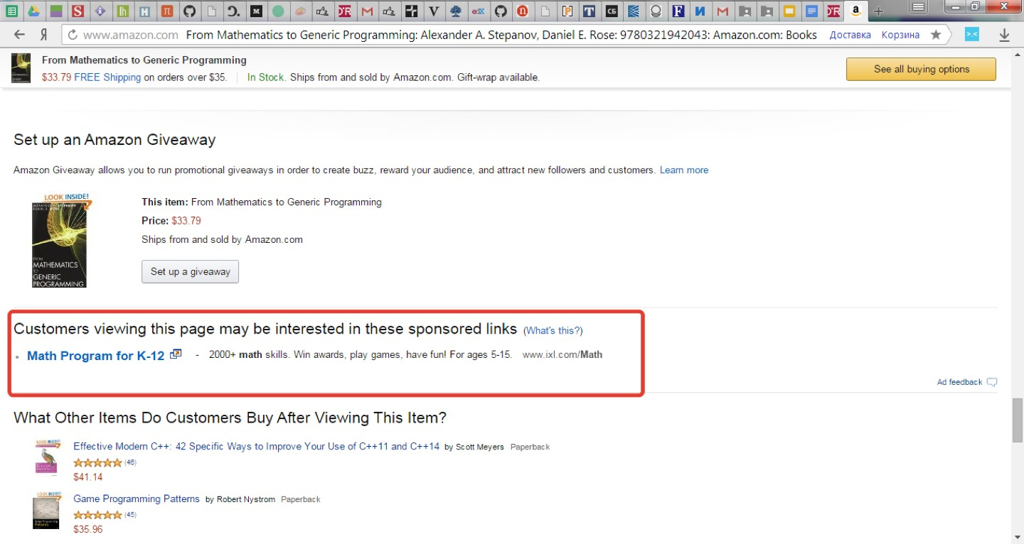

Slide 12
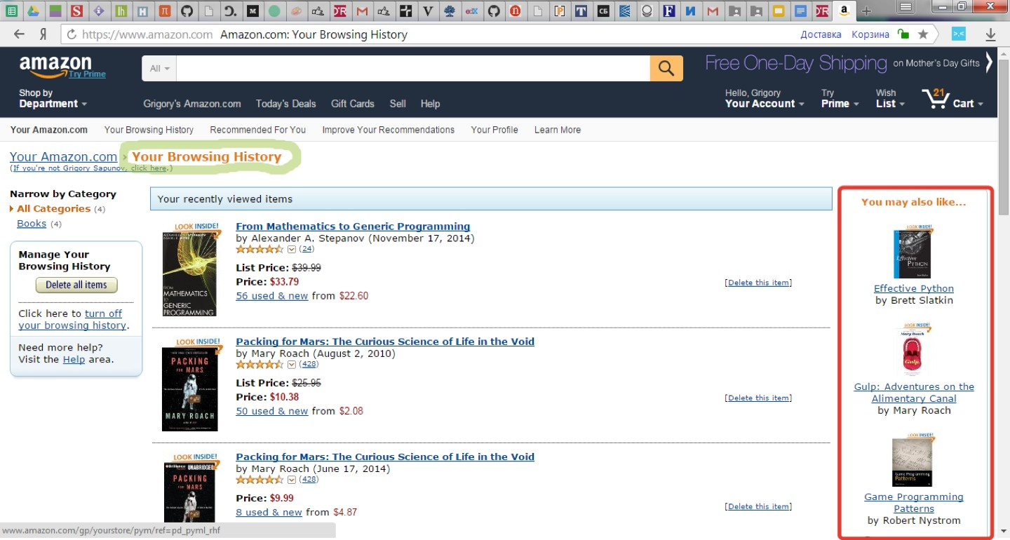

Slide 13
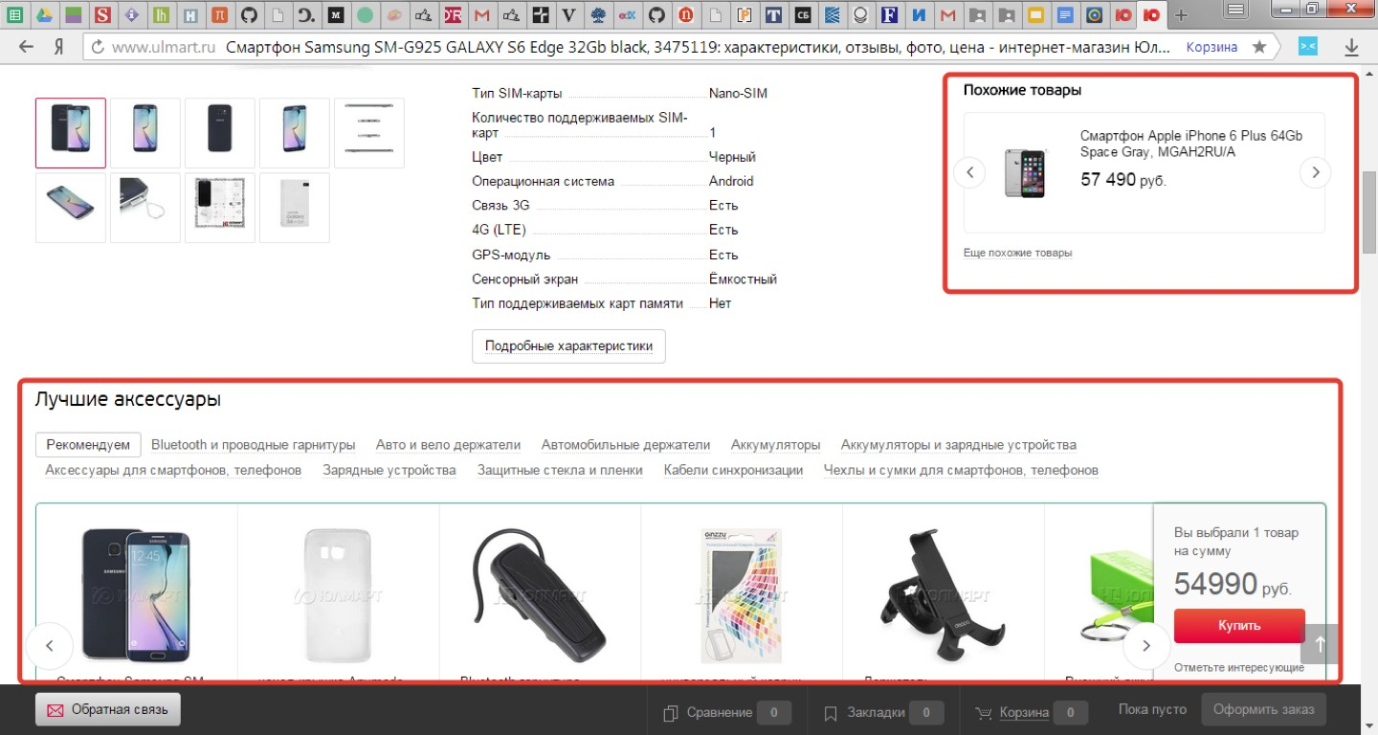

Slide 14
Музыка
Яндекс.Радио, Яндекс.Музыка, Last.fm, Spotify, Zvooq, Apple Music

Slide 15
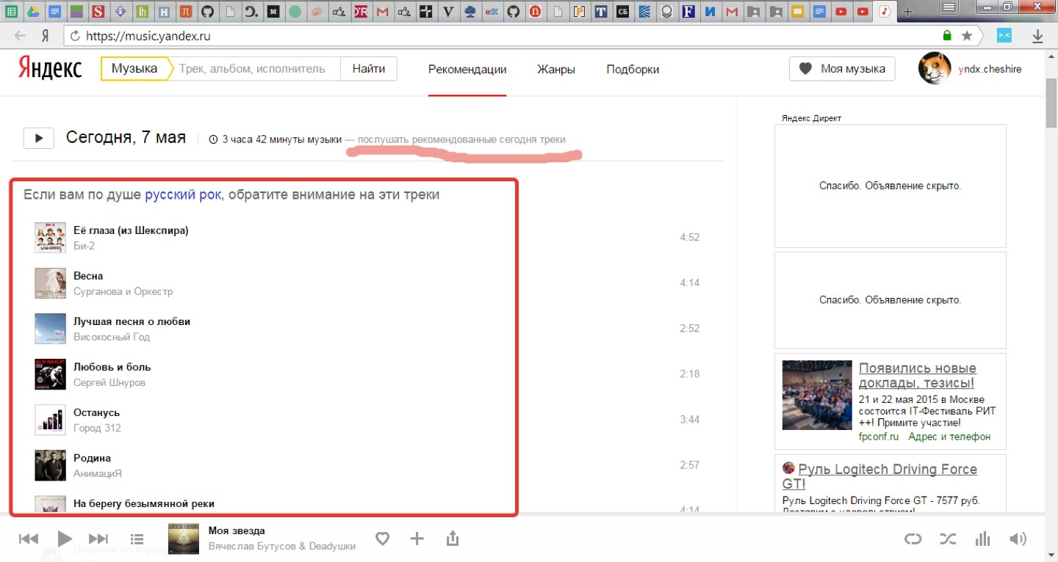

Slide 16
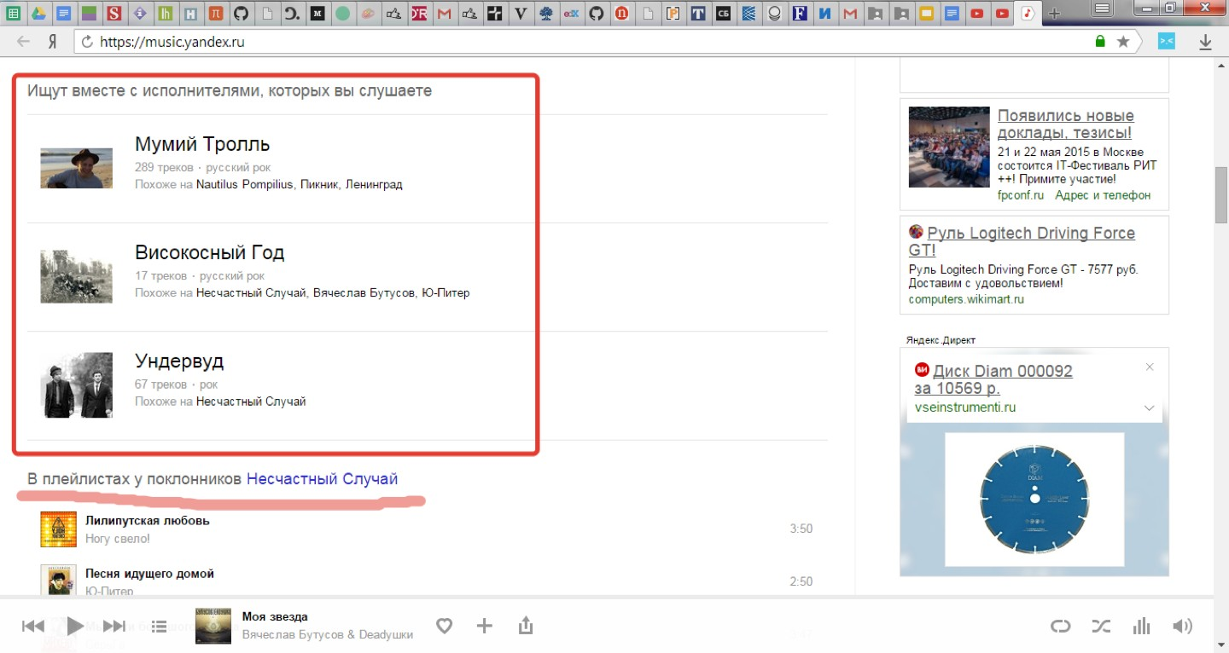

Slide 17
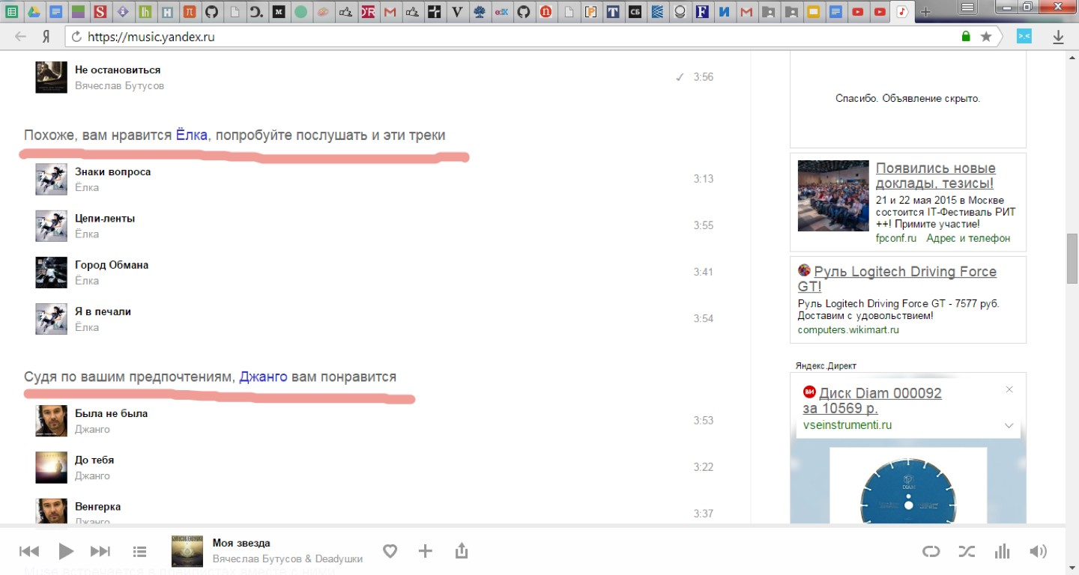

Slide 18
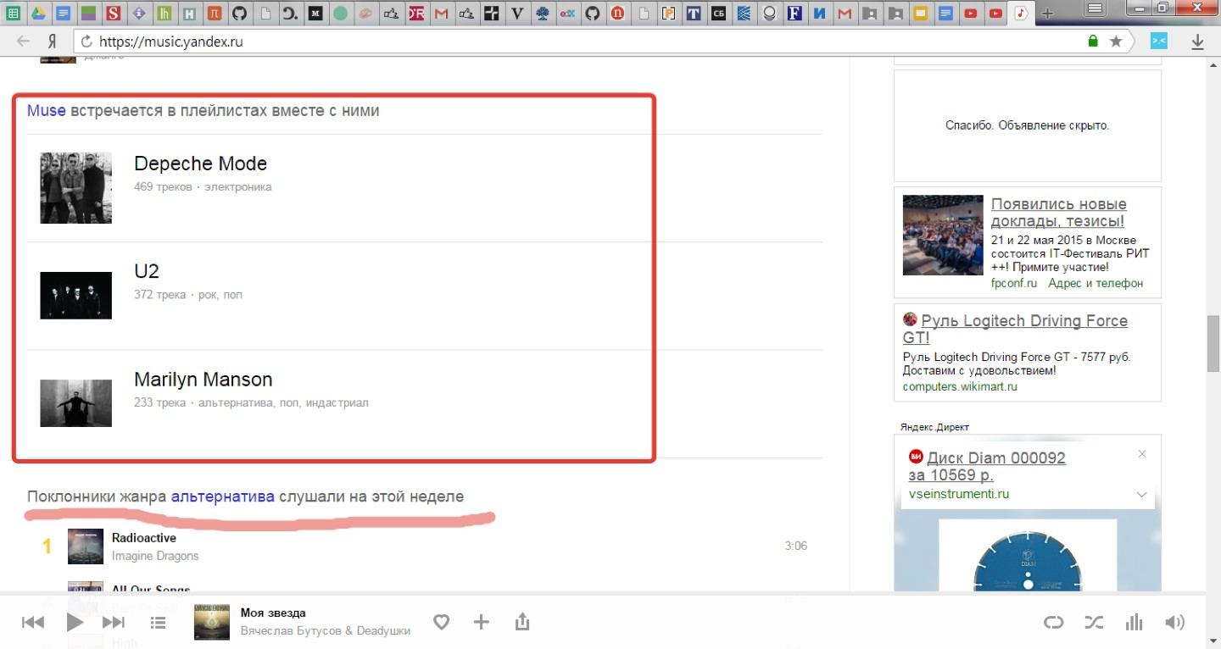

Slide 19
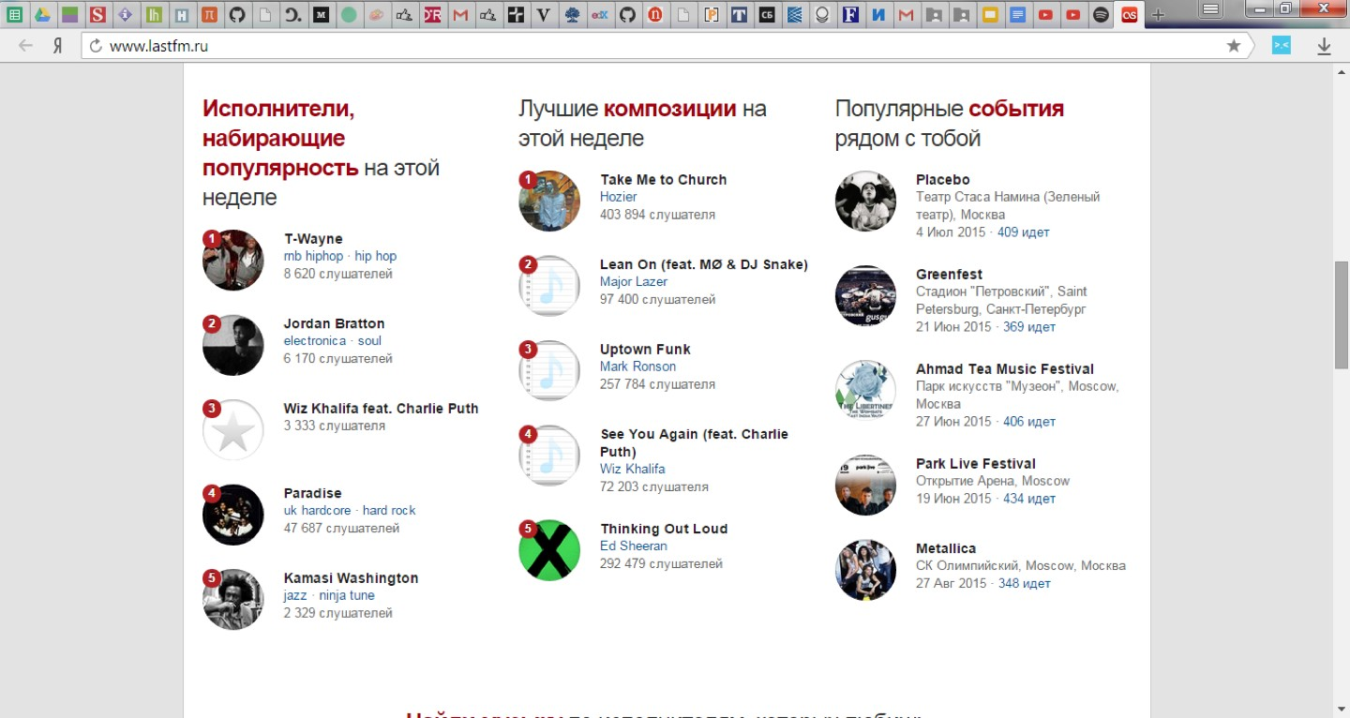

Slide 20
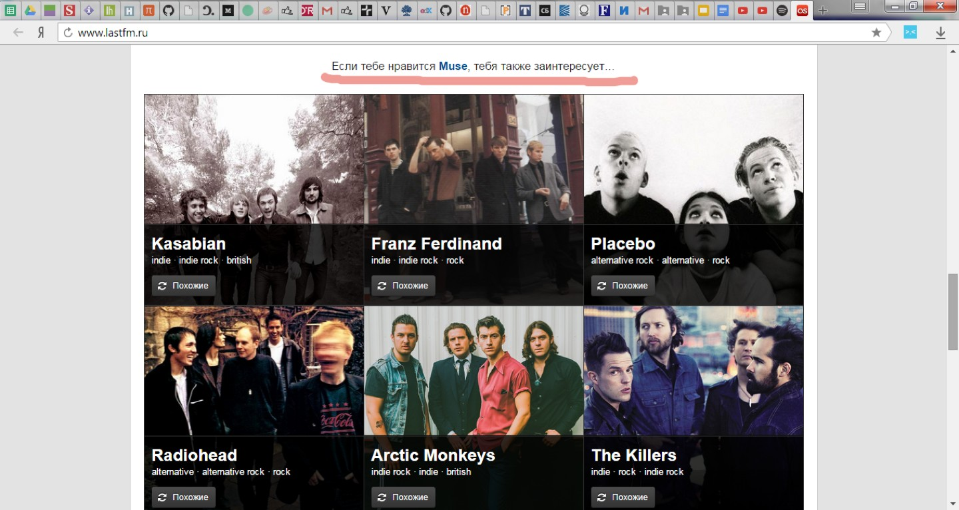

Slide 21
Социальные сети
LinkedIn, Facebook, . . .

Slide 22
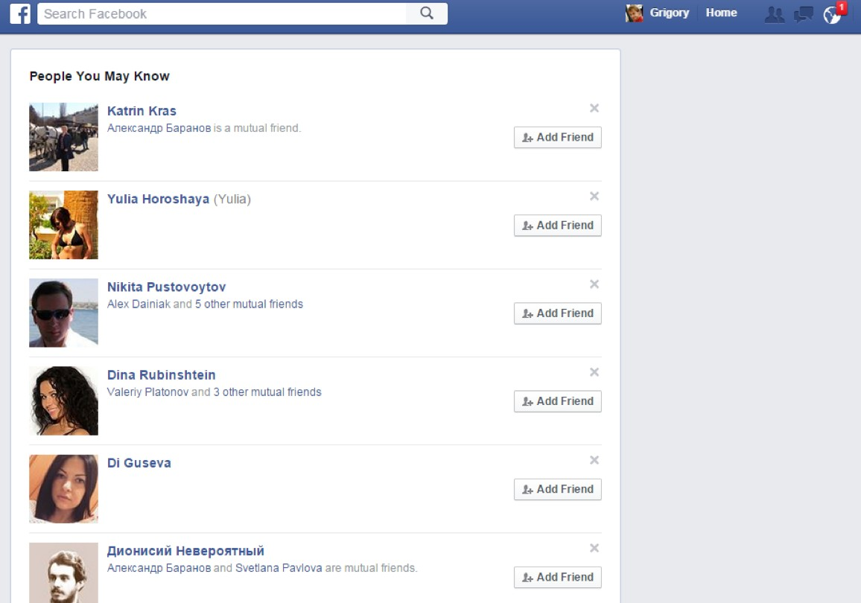

Slide 23
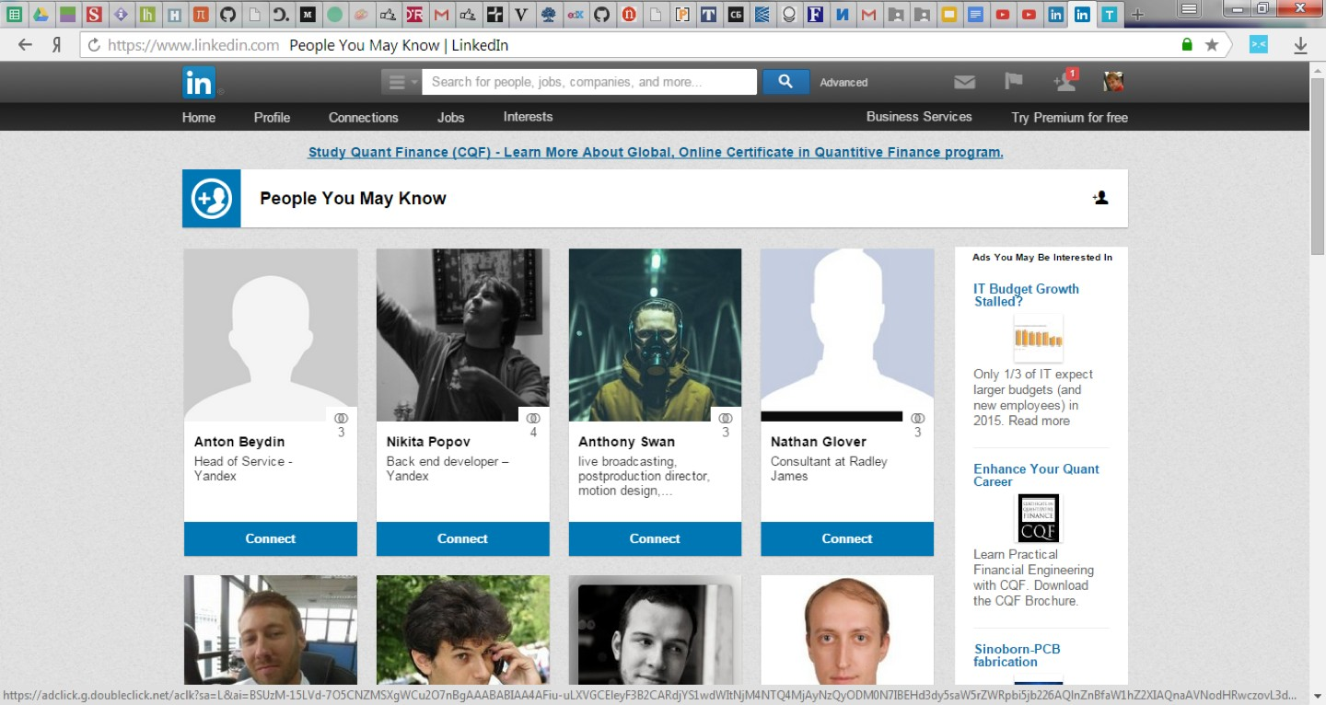

Slide 24
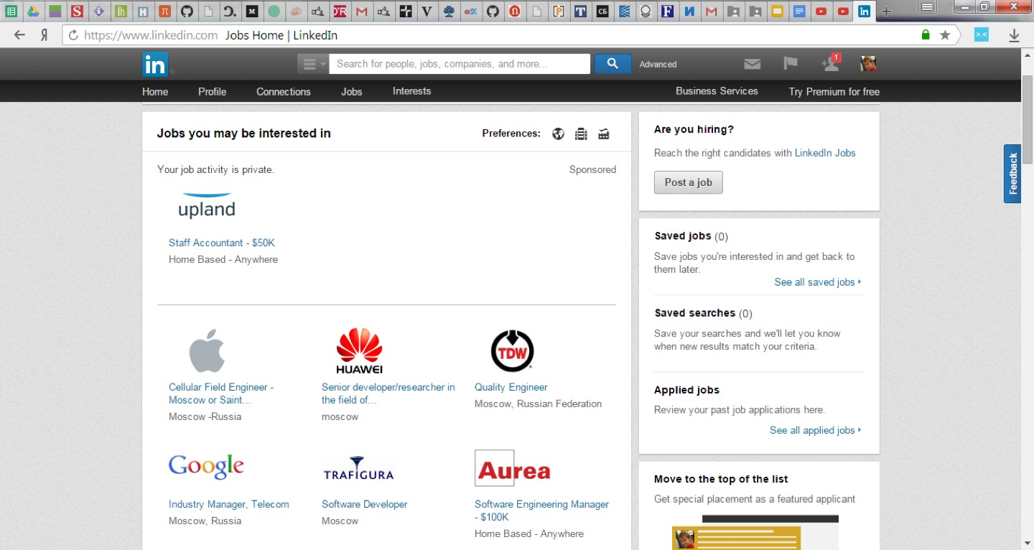

Slide 25
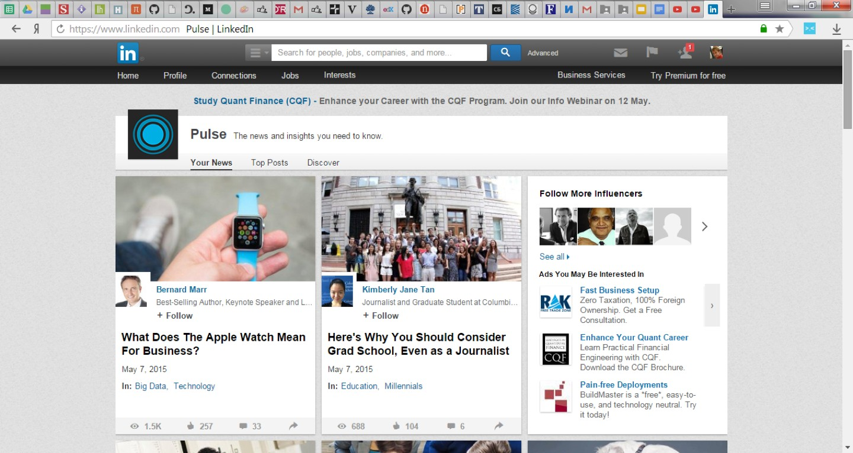

Slide 26
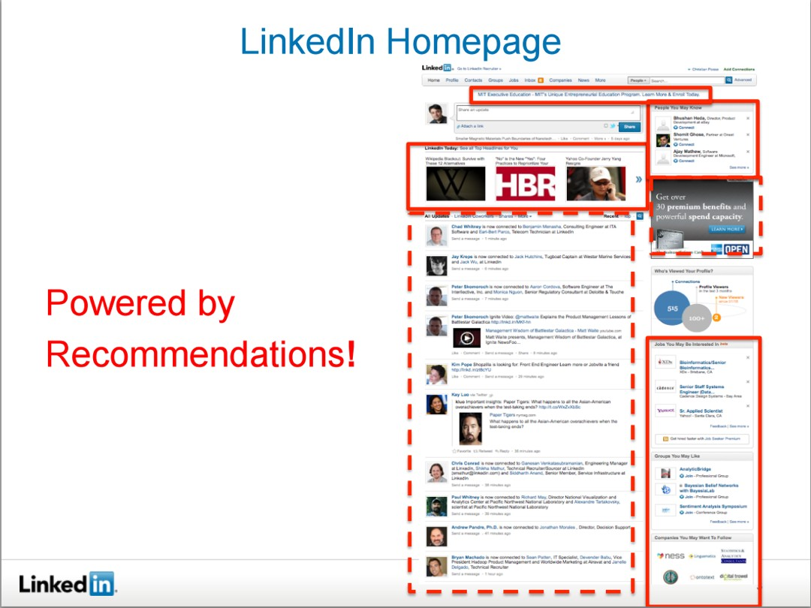

Slide 27
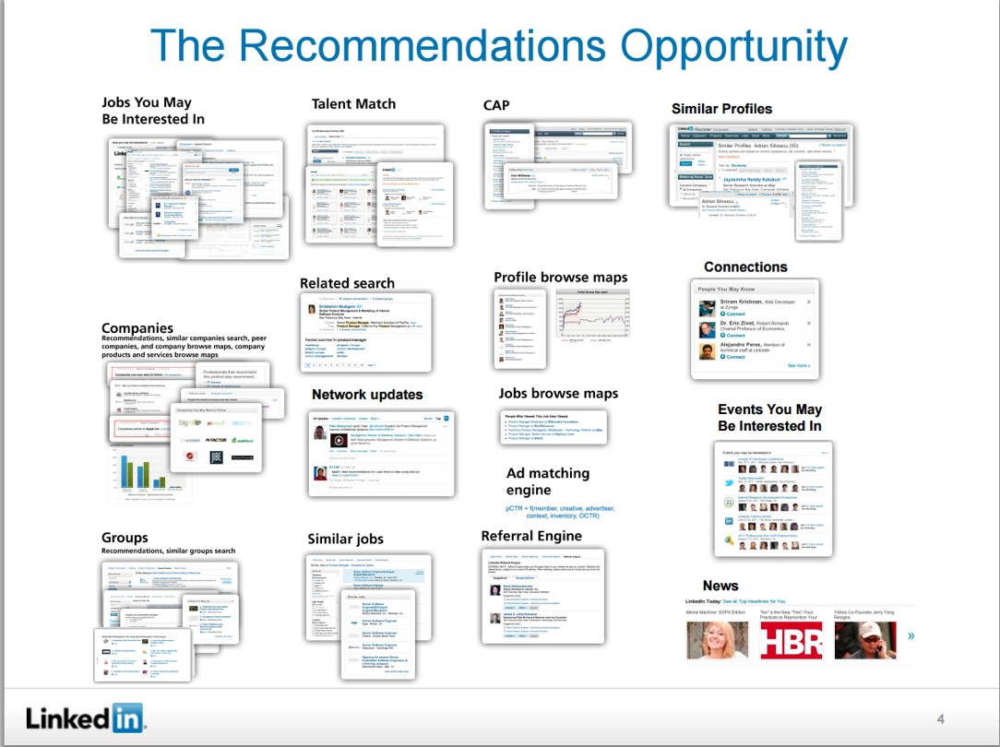

Slide 28
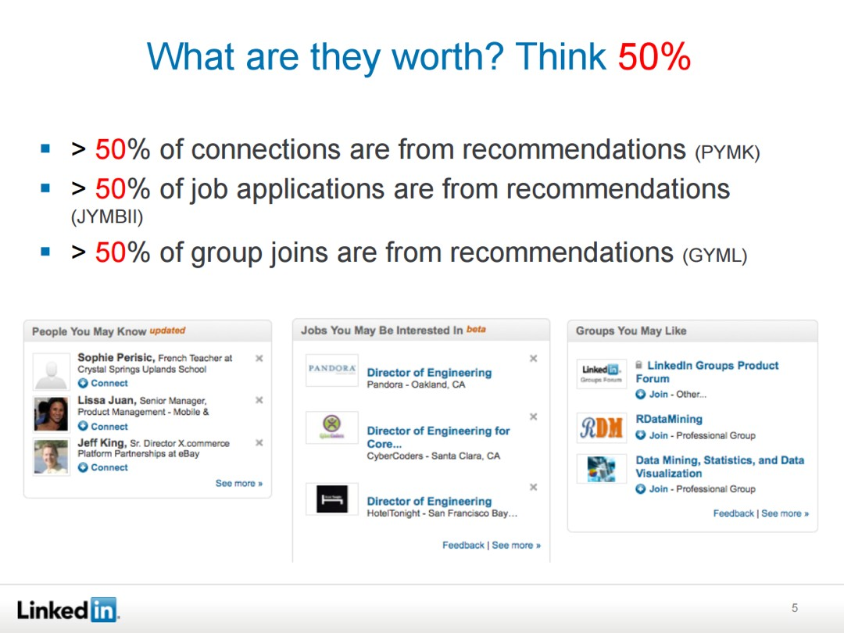

Slide 29
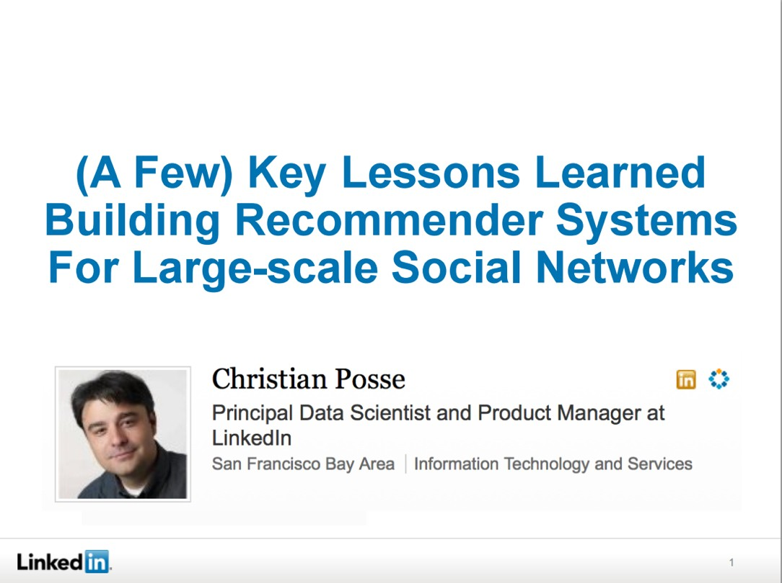

Slide 30
Туризм
booking.com, …

Slide 31
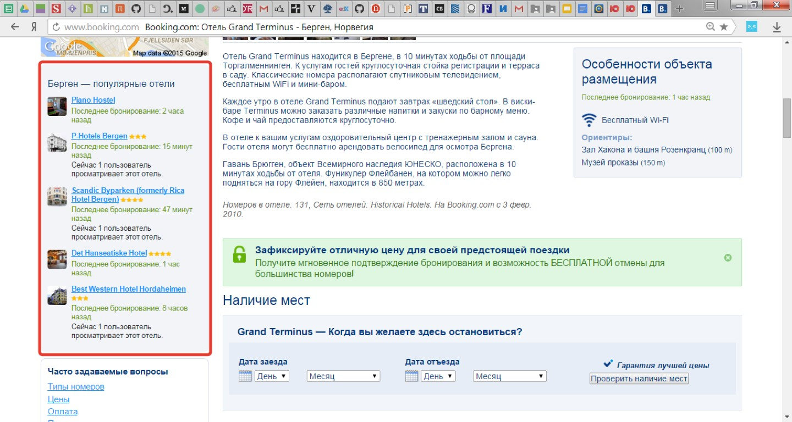

Slide 32
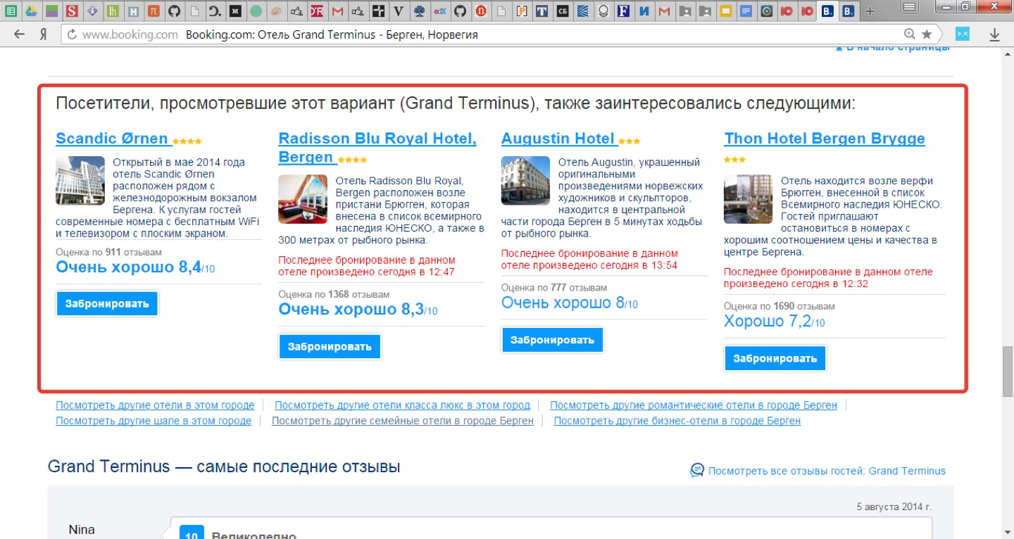

Slide 33

Медиа
New York Times, Huffington Post, РИА Новости, . . .

Slide 34
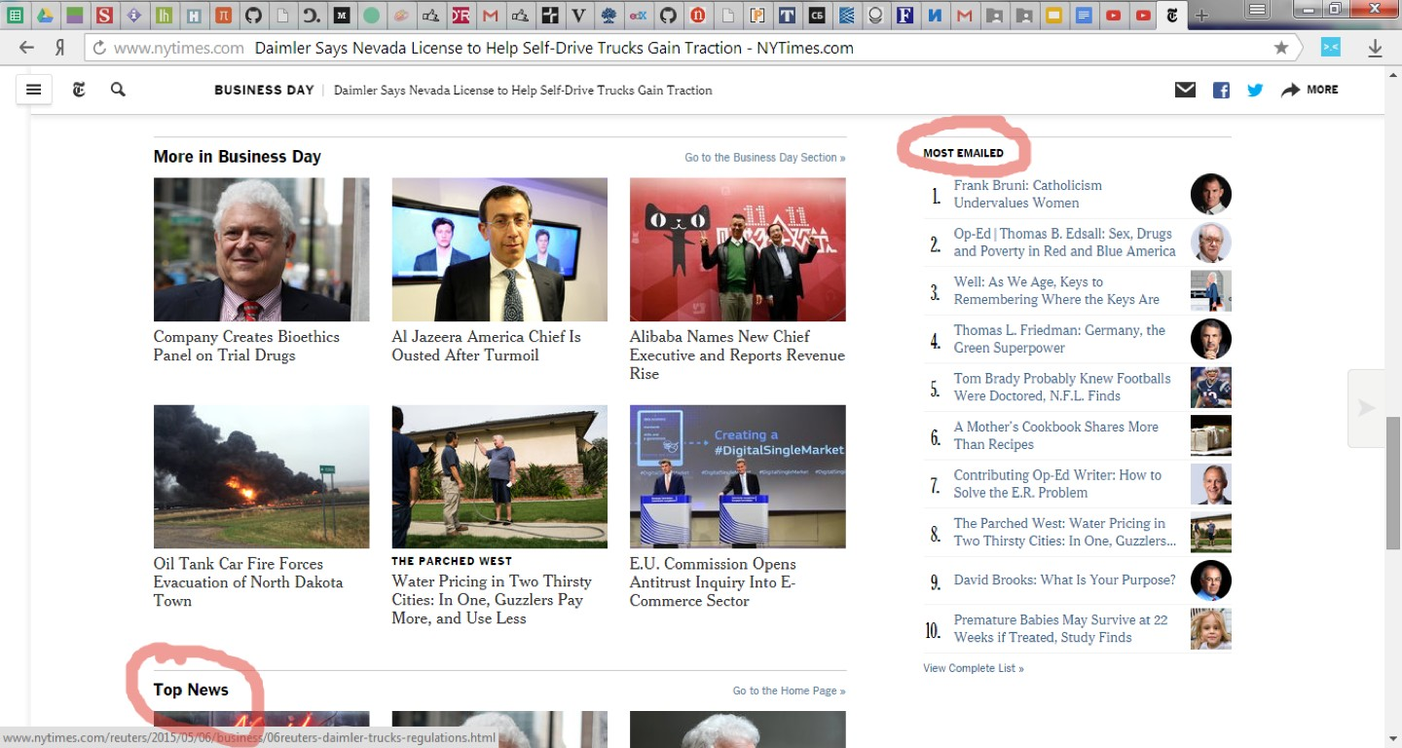

Slide 35
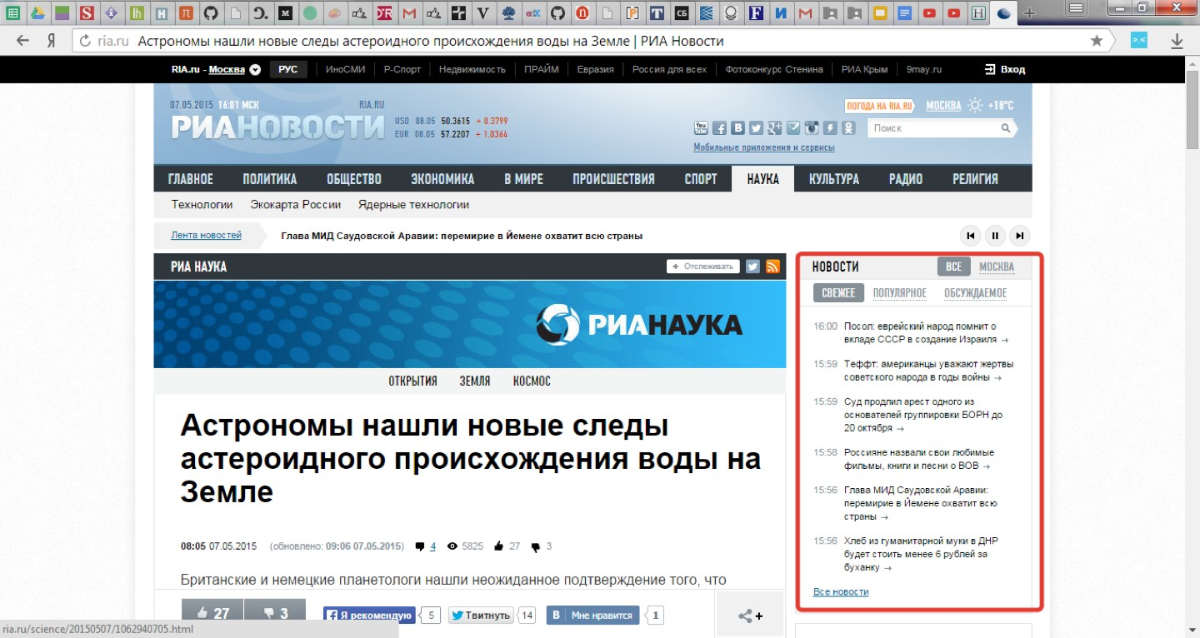

Slide 36
Видео
TED, YouTube, . . .

Slide 37
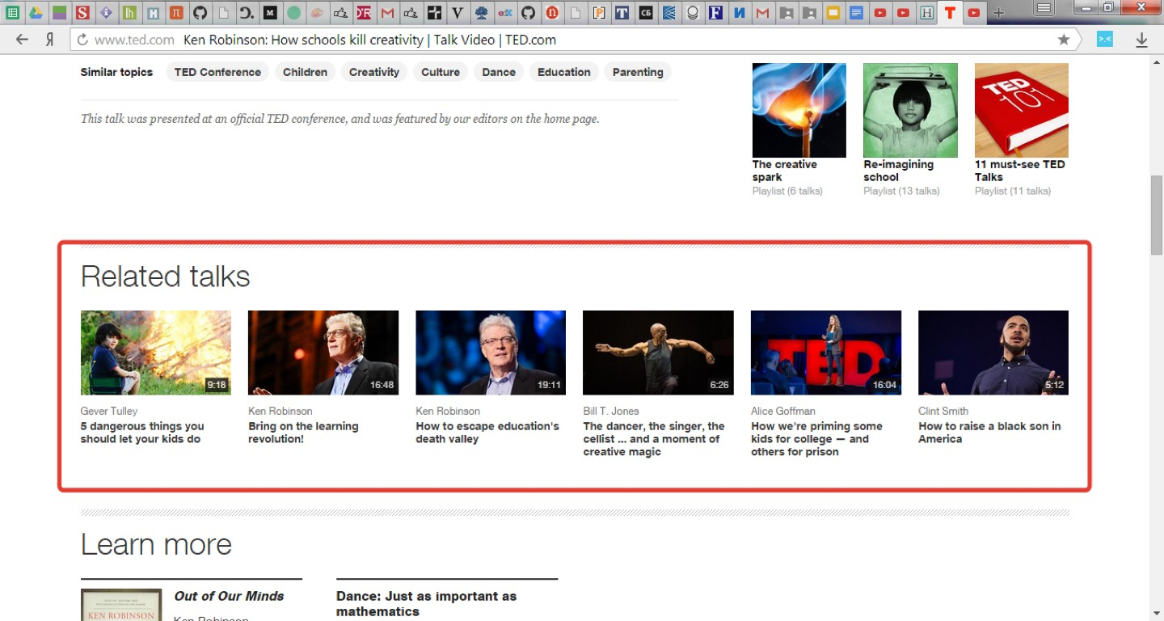

Slide 38
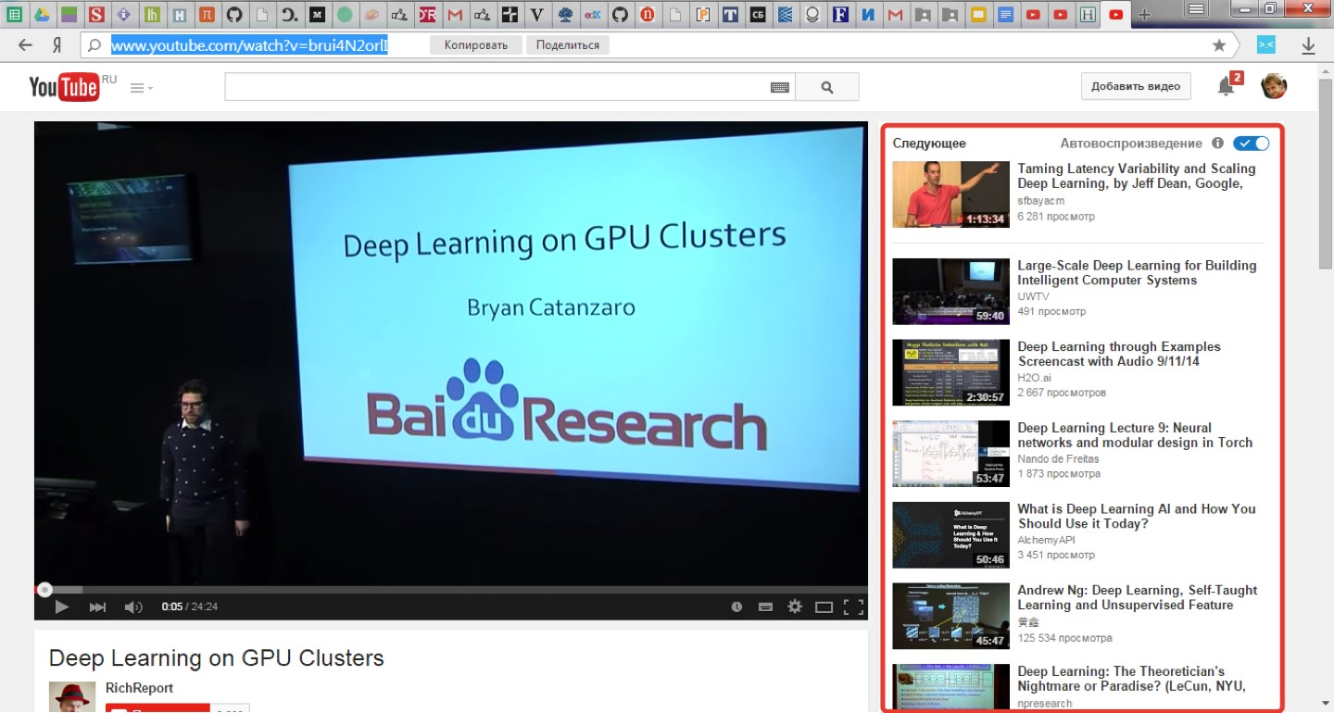

Slide 39
Рекомендательные сервисы
Яндекс.Дзен, Имхонет, Кинопоиск, …

Slide 40
Яндекс.Дзен

Slide 41
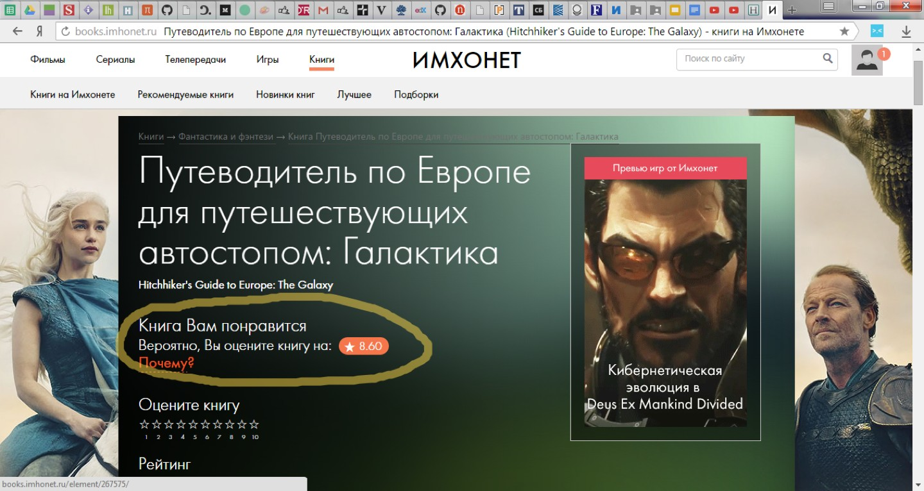

Slide 42
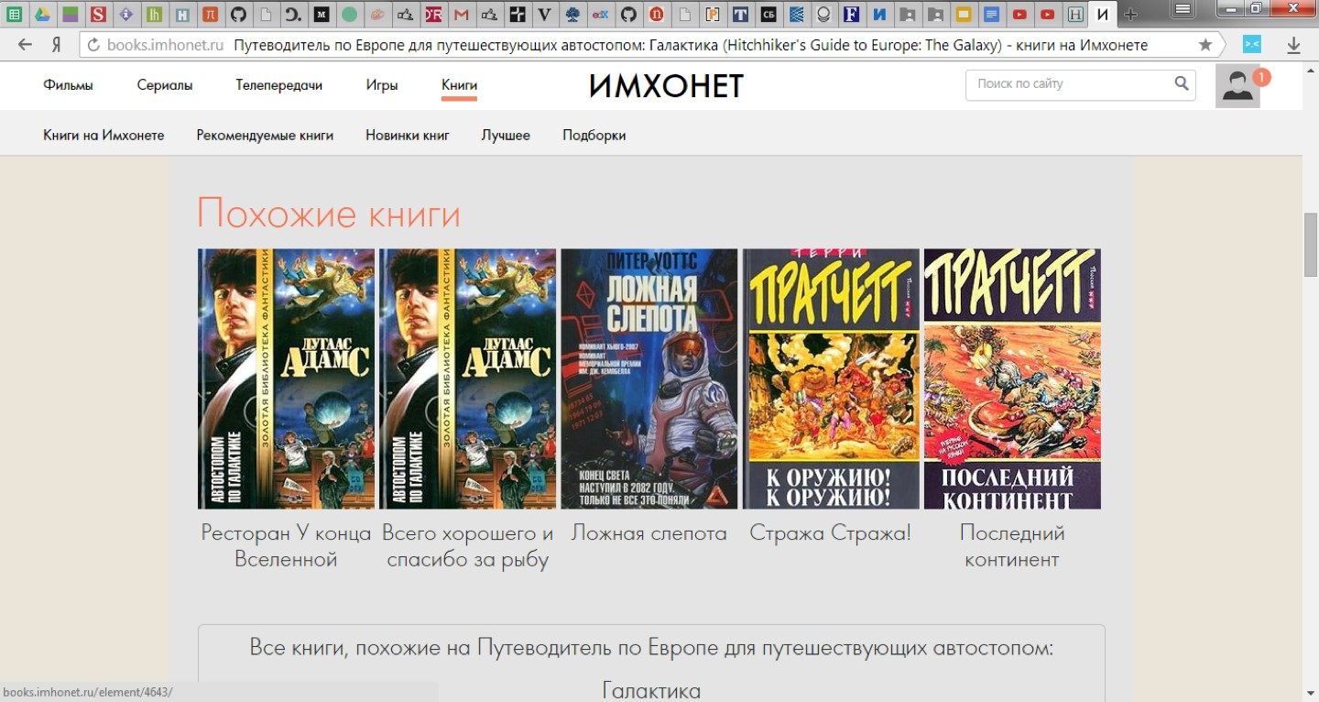

Slide 43
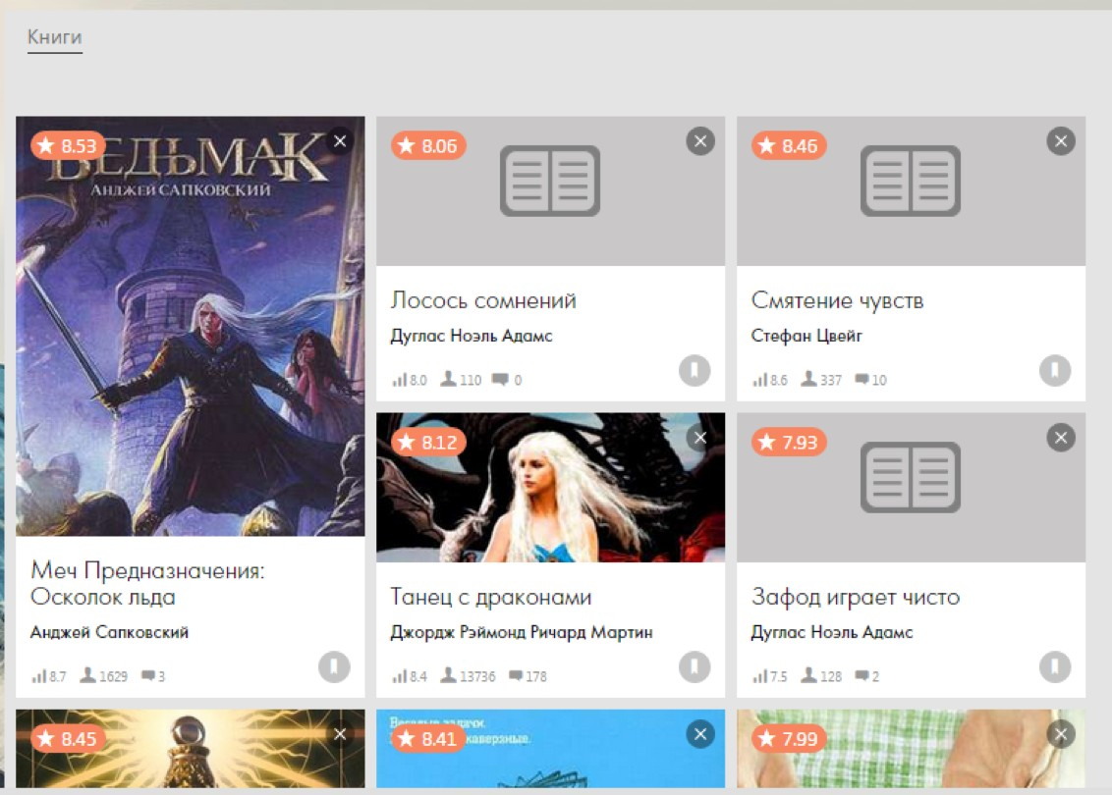

Slide 44
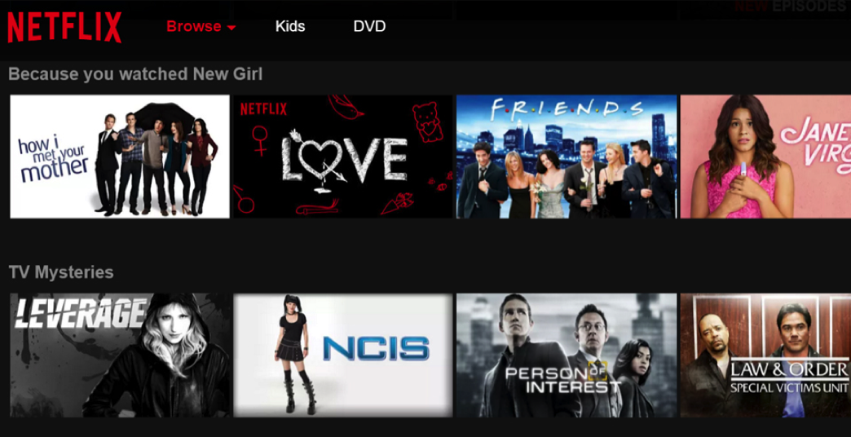
Видеопрокат в Netflix

Slide 45
Netflix Prize
$1,000,000 за улучшение алгоритма на 10%.

Slide 46
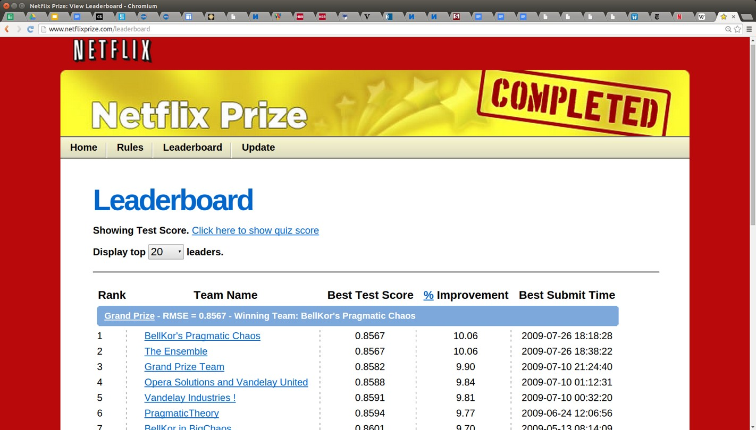

Slide 47
Какую обложку показать?
Каждая обложка про свою часть сюжета:

Slide 48
Персонализированные обложки
История пользователя → обложка
История пользователя
История пользователя
https://medium.com/netflix-techblog/artwork-personalization-c589f074ad76

Slide 49
Пример работы
Процент откликов
Профиль человека

Slide 50
Требования: продуктовые и технические

Slide 51
Продуктовые
Какова цель? Какую задачу решаем?

Slide 52
Продуктовые
Какова цель? Какую задачу решаем?
Увеличить продажи
Повысить время, проведённое на сайте
Предоставить клиенту удобный сервис
Построить сообщество

Slide 53
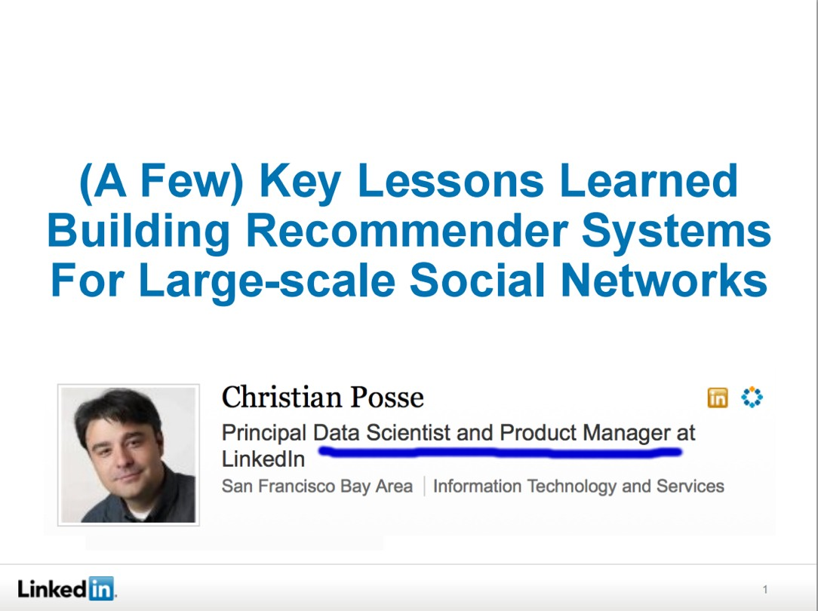
Учимся на чужих ошибках ☺
http://kdd2012.sigkdd.org/sites/images/ipe/IPE-Posse.pdf

Slide 54
Продуктовые
Пользовательский опыт очень важен:
Нужно понять, что нужно пользователю
Нужно объяснить пользователю рекомендации
Нужно оптимизировать расположение блоков

Slide 55
Продуктовые
Какой подразумевается интерфейс взаимодействия с пользователем?
“The best algorithm in the world cannot overcome a bad UI”

Slide 56
Технические
Природа данных
Размеры данных
Скорость реагирования
…

Slide 57
Технические
Природа данных
тип данных
implicit/explicit
время жизни
Размеры данных
Скорость реагирования

Slide 58
Технические
Природа данных
Размеры данных
. ../Mb/Gb/Tb/...
Скорость реагирования

Slide 59
Технические
Природа данных
Размеры данных
Скорость реагирования (частота обновления)
real-time/ near real-time
часы/дни/недели/месяцы/...

Slide 60
Технические
Почему про это важно говорить?
от этого зависит оценка качества разработанного решения
от этого зависит выбор алгоритмов и технических средств

Slide 61
Виды рекомендательных систем

Slide 62
Классика
Классические подходы:
неперсонализированные методы
content-based
collaborative filtering
user-based
item-based
• matrix factorization (SVD, ALS, …)

Slide 63
Другие подходы
Другие подходы:
предсказание
понравится/не понравится (любым классификатором или регрессией)
frequent item sets
ассоциативные правила
ранжирование (pair-wise, …)
графовые модели (community detection)

Slide 64
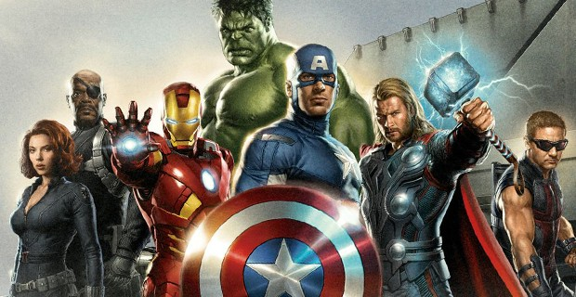
Гибриды
Обычно в реальной жизни: это несколько РС, объединенных вместе.

